Slide 1

Wasserstoff neu gedacht:
Projekt Grenzland
Produktion und Methanisierung vereint
Marko Bartelsen M. Eng.

Slide 2

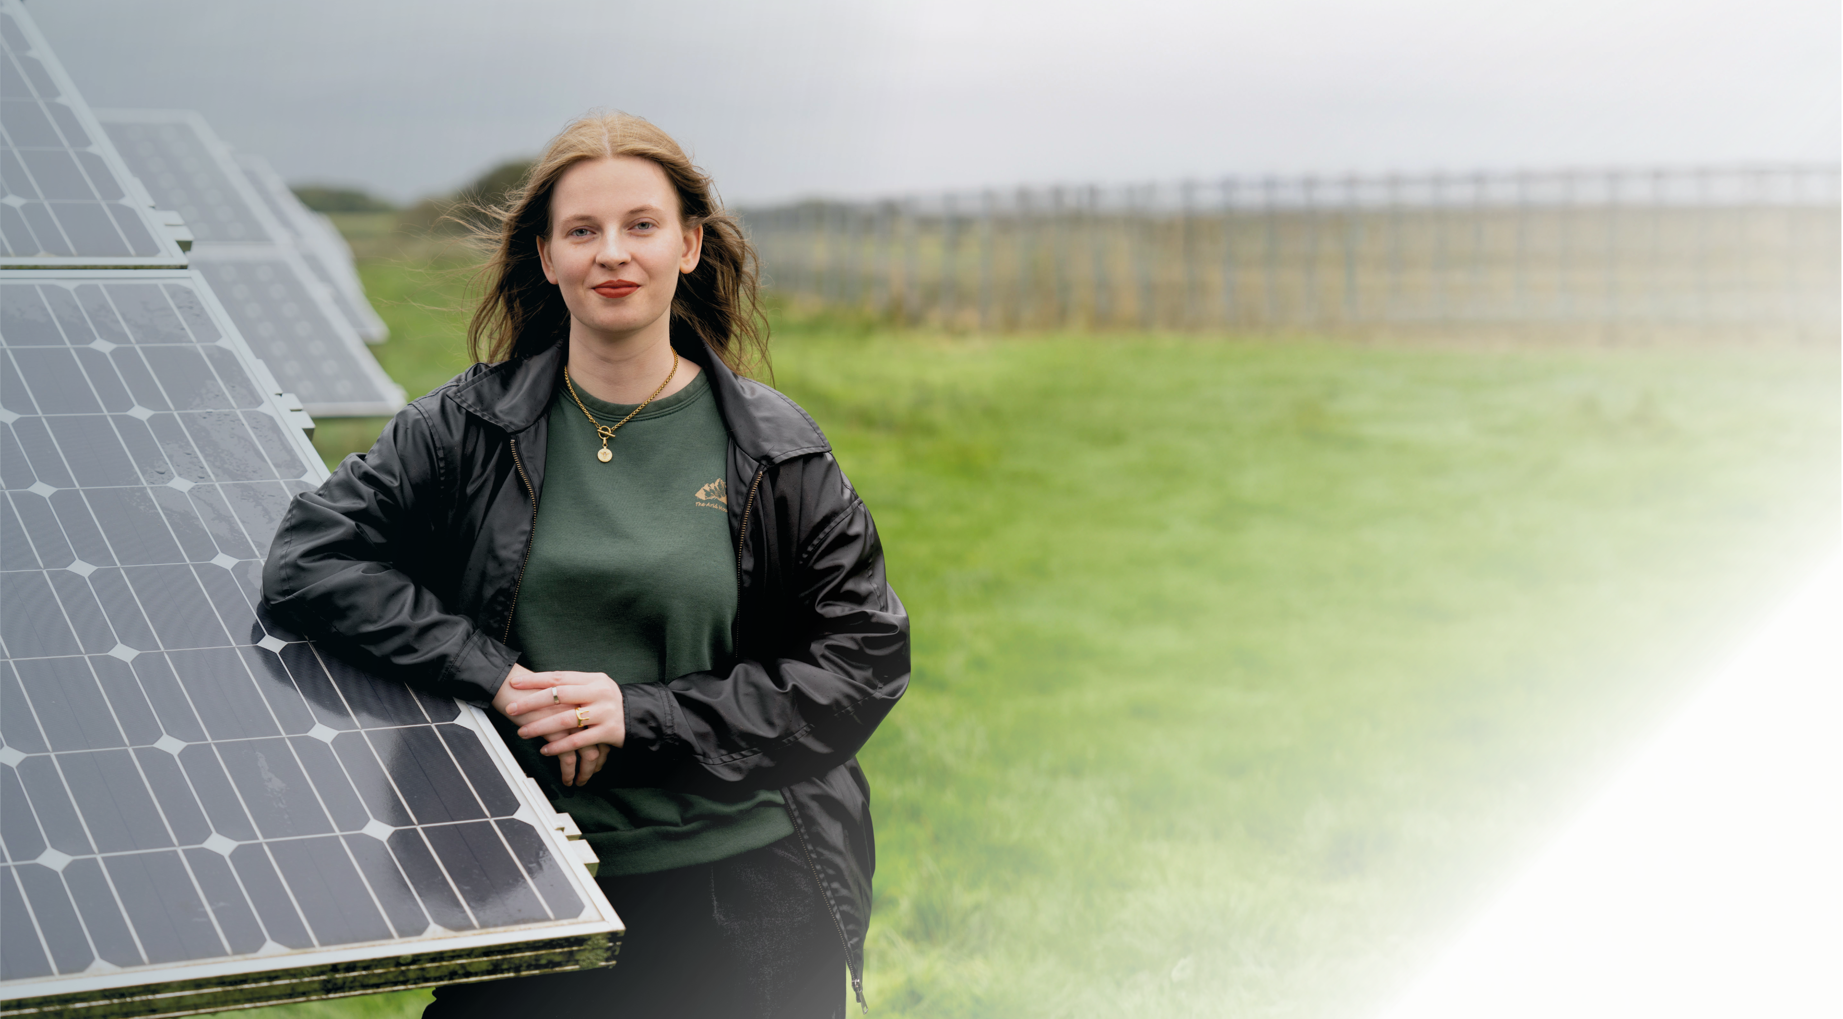



Slide 3
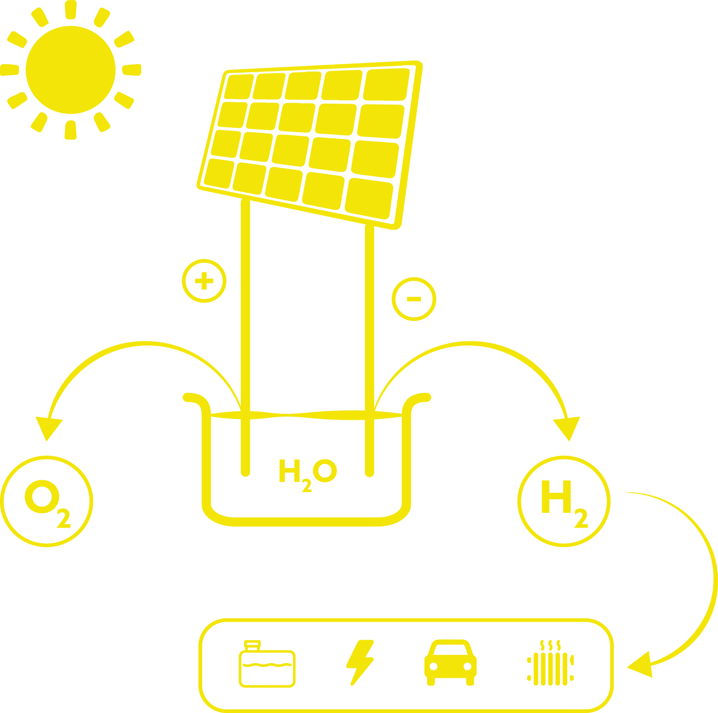

Aus Solar- bzw. Windpark erzeugte Energie in vier 1-MW-Elektrolyseuren in Wasserstoff umzuwandeln
Abfüllstation mit zwei Druckstufen
Trailer und Bündel für den Transport
für Mobilität, Industrie, Stadtwerke und als Zwischenspeicher

Slide 4


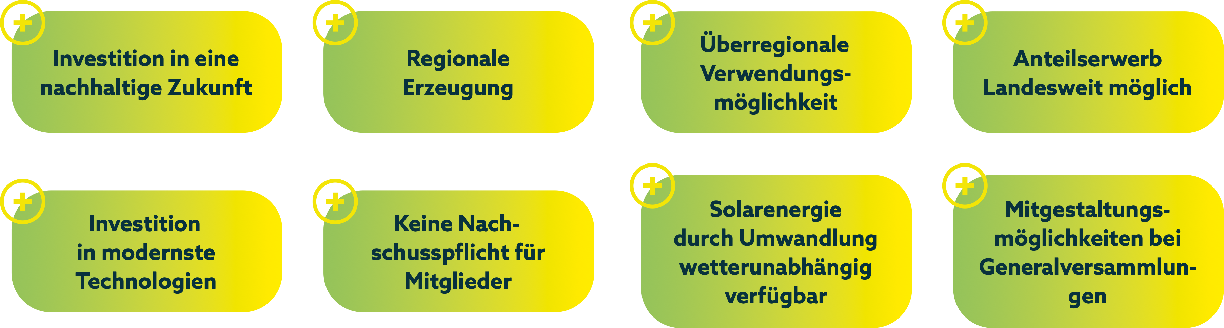

Slide 5

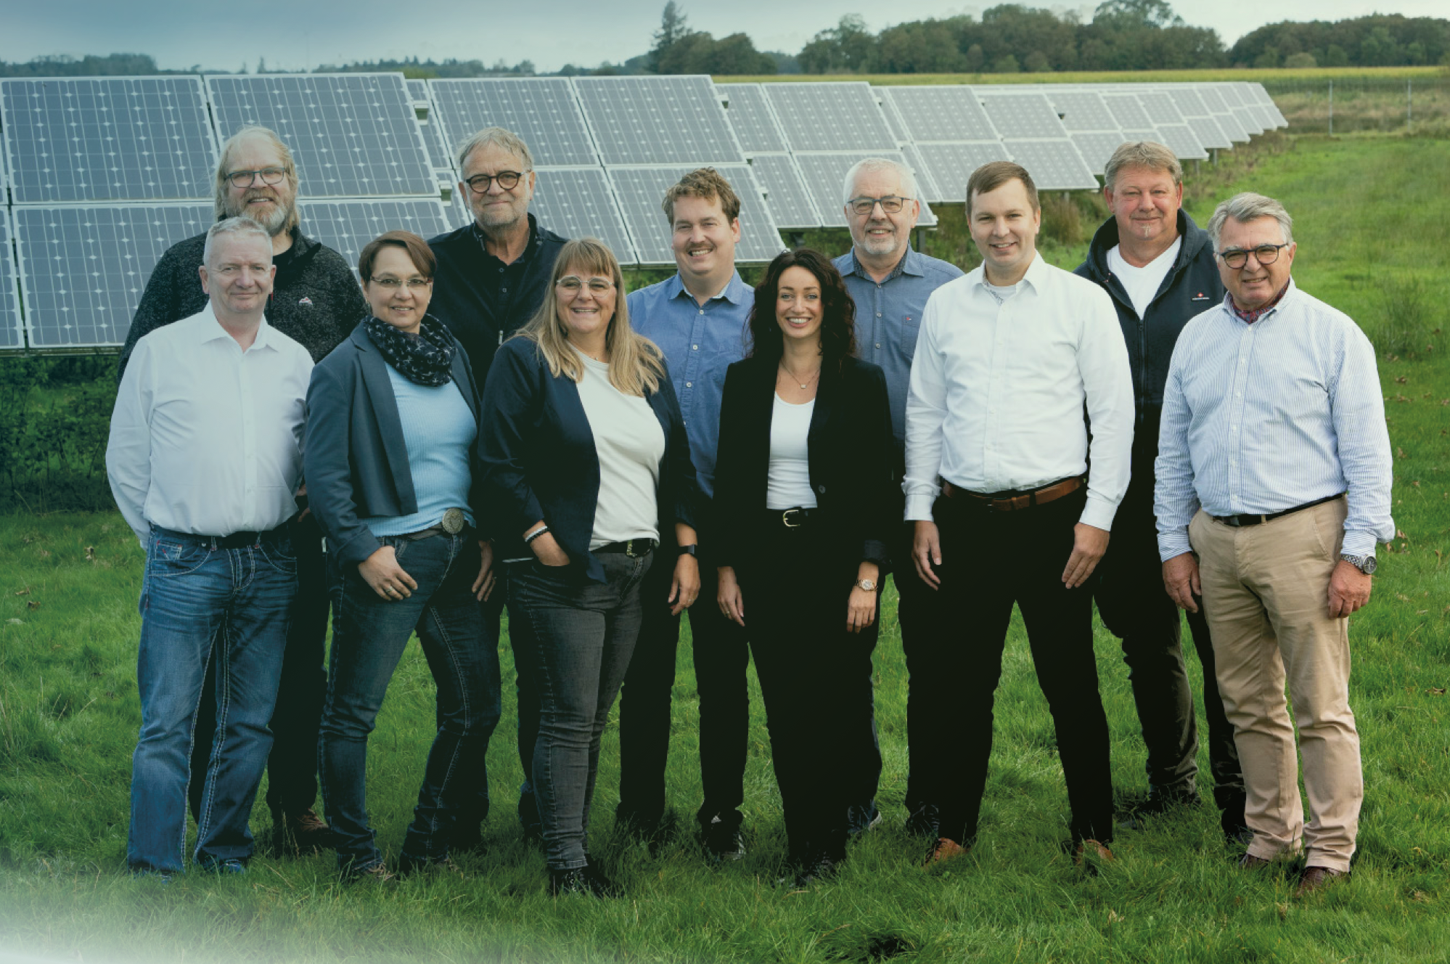
Wir sind eine vielfältige Gruppe engagierter Menschen – unterschiedlich in unseren Hintergründen, aber vereint in unserer Idee. Von Techniker*innen über Energieprofis bis hin zu Nachbar*innen, die einfach etwas für die Region tun wollen, bringen wir verschiedenste Perspektiven und viel Fachwissen zusammen. Unser gemeinsames Ziel ist es, die Energiewende hier bei uns voranzubringen – sauber, nachhaltig und vor allem regional. Wir wollen, dass alle davon profitieren, Nachhaltigkeit zu einem unumgehbaren Wirtschaftsfaktor zu machen, der uns in eine sichere Zukunft führt.
Packen wir‘s gemeinsam an!

Slide 6
Wie viele?
2.223 Mitglieder
12.481 gezeichnete Anteile
Stand: 23.05.2026

Slide 7
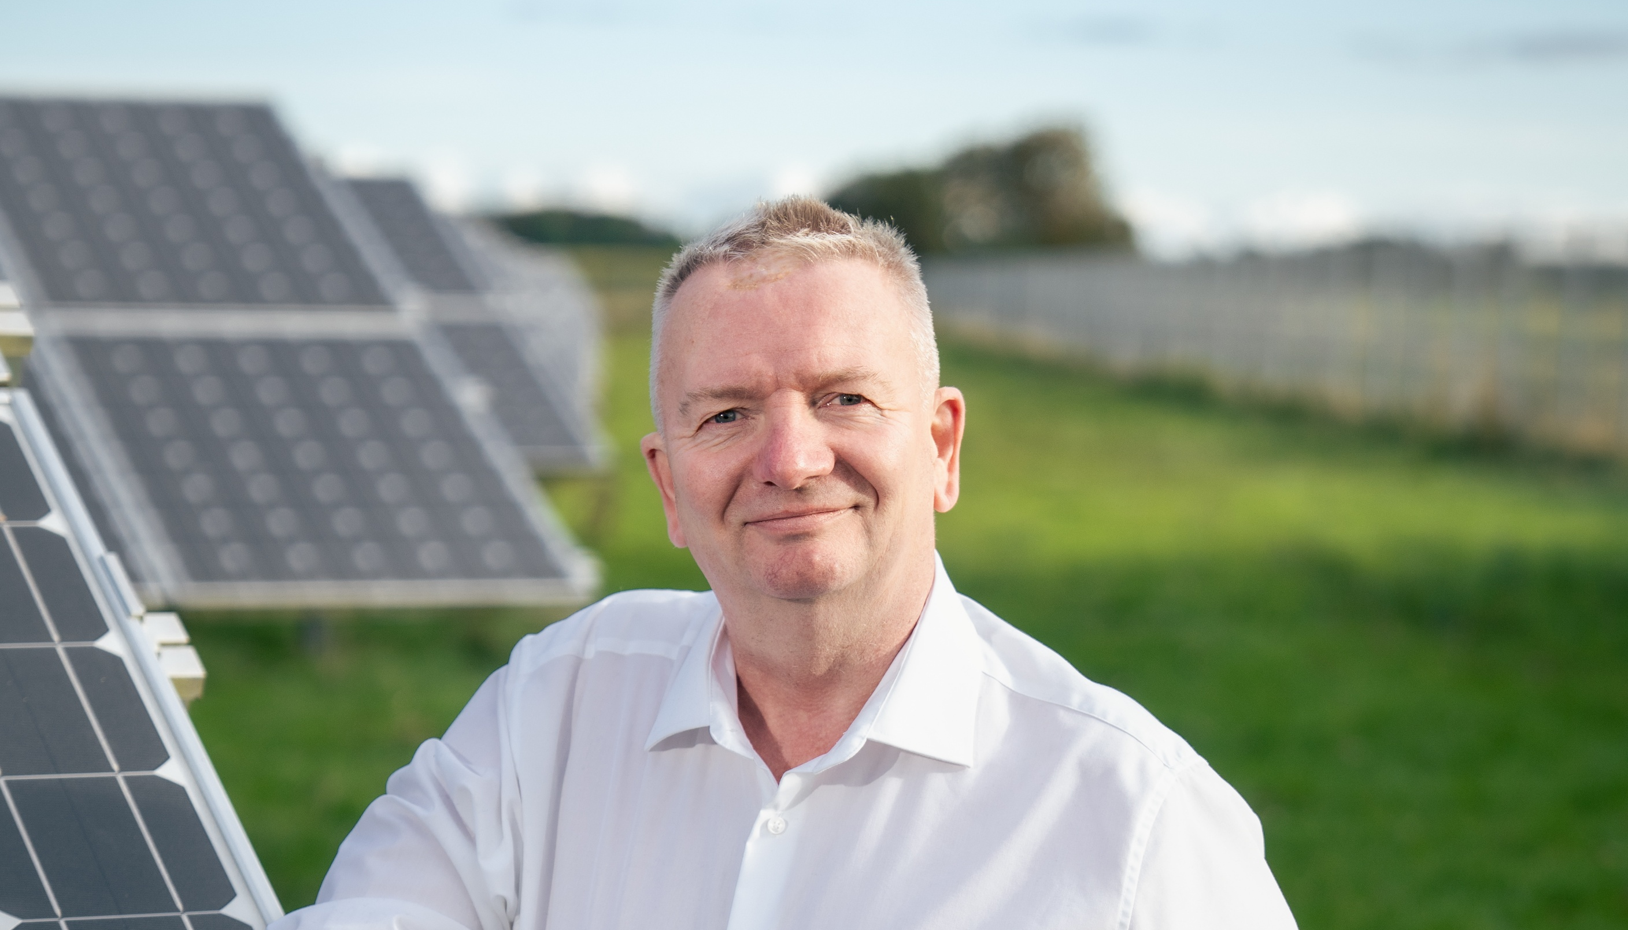
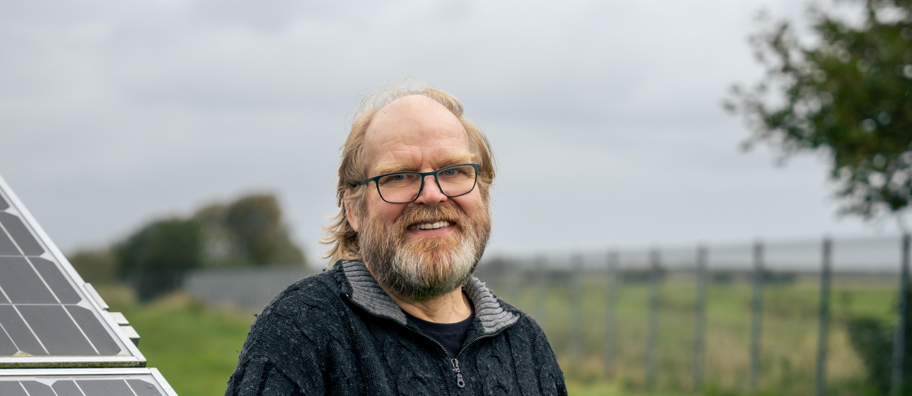
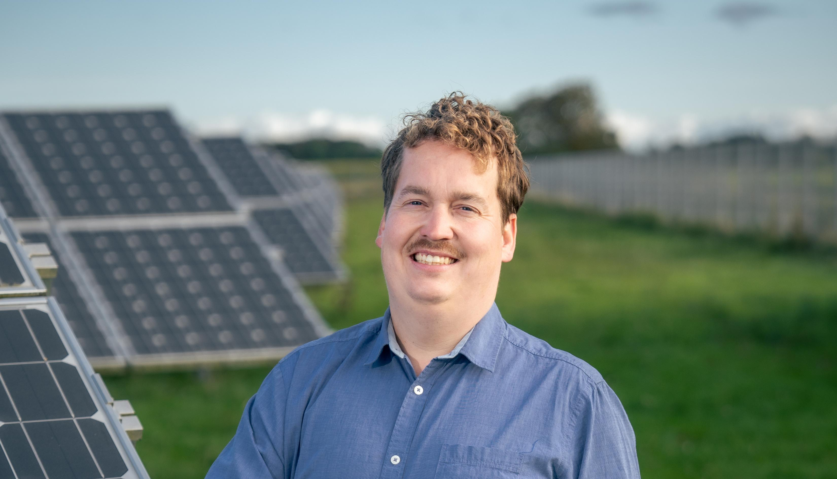
Joachim Bock
Reinhard Christiansen
Der Vorstand
Jörg Steffens

Slide 8
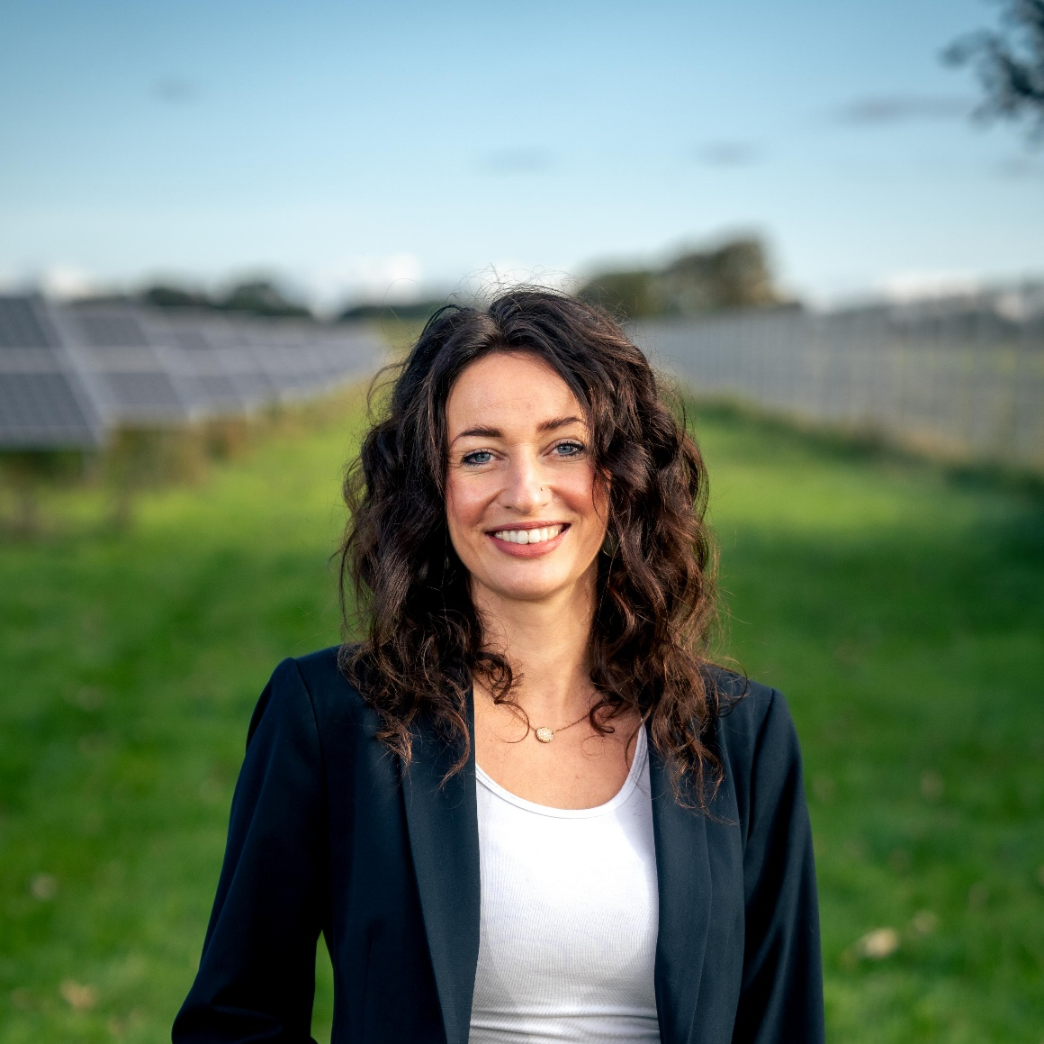
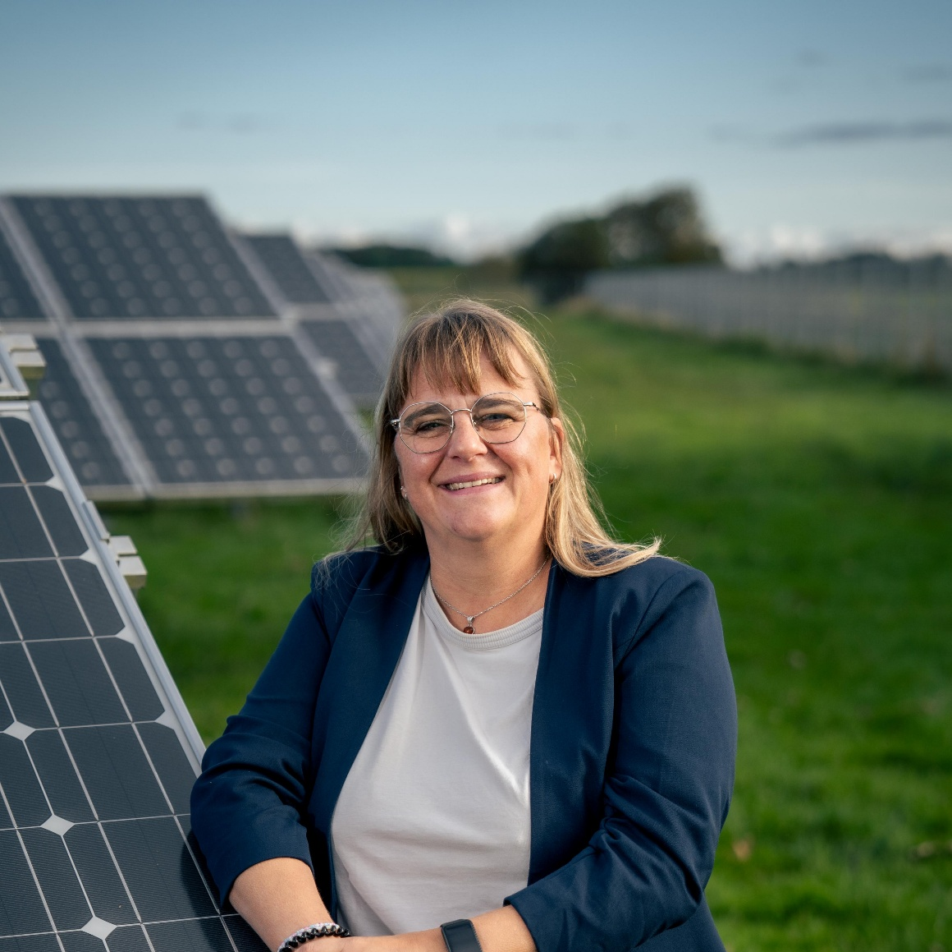
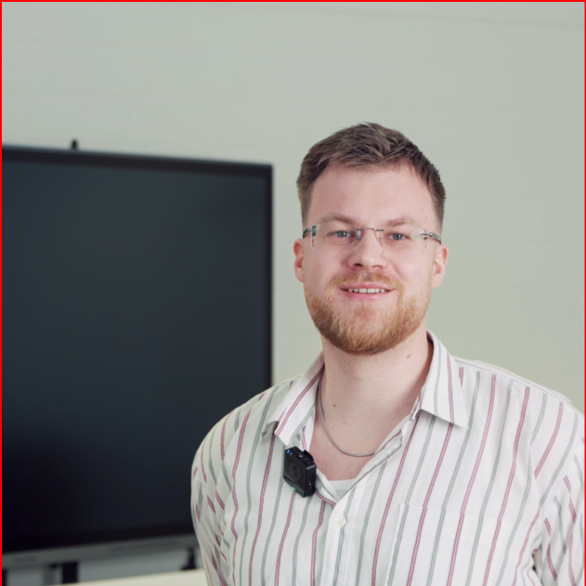
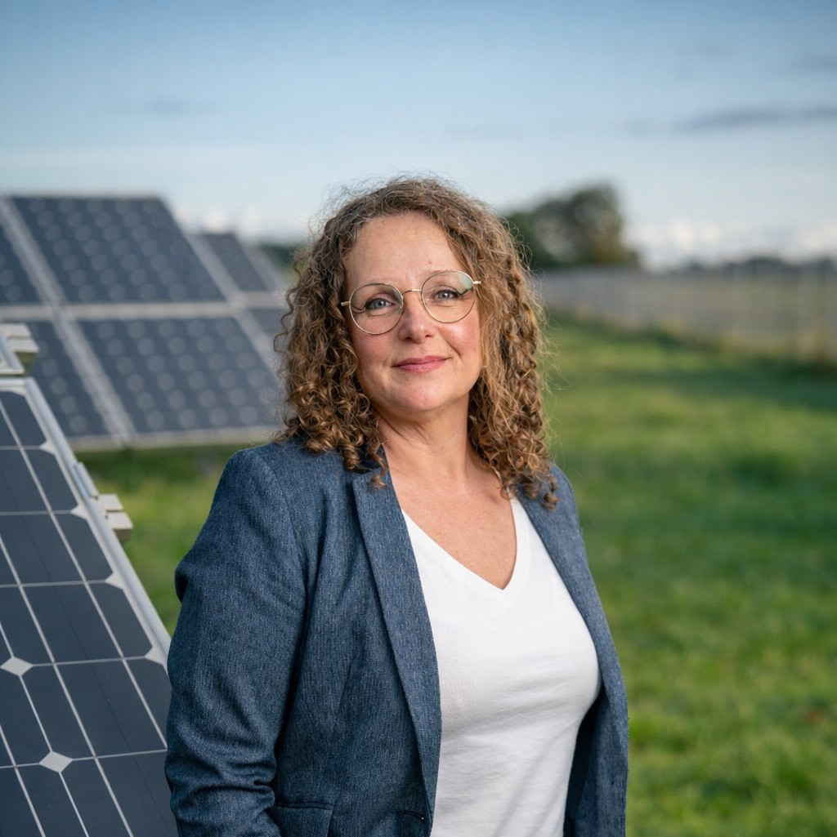
Die Mitarbeiter
Stefanie Petersen
Lasse Schreiber
Lea Petersen
Vera Ebsen

Slide 9
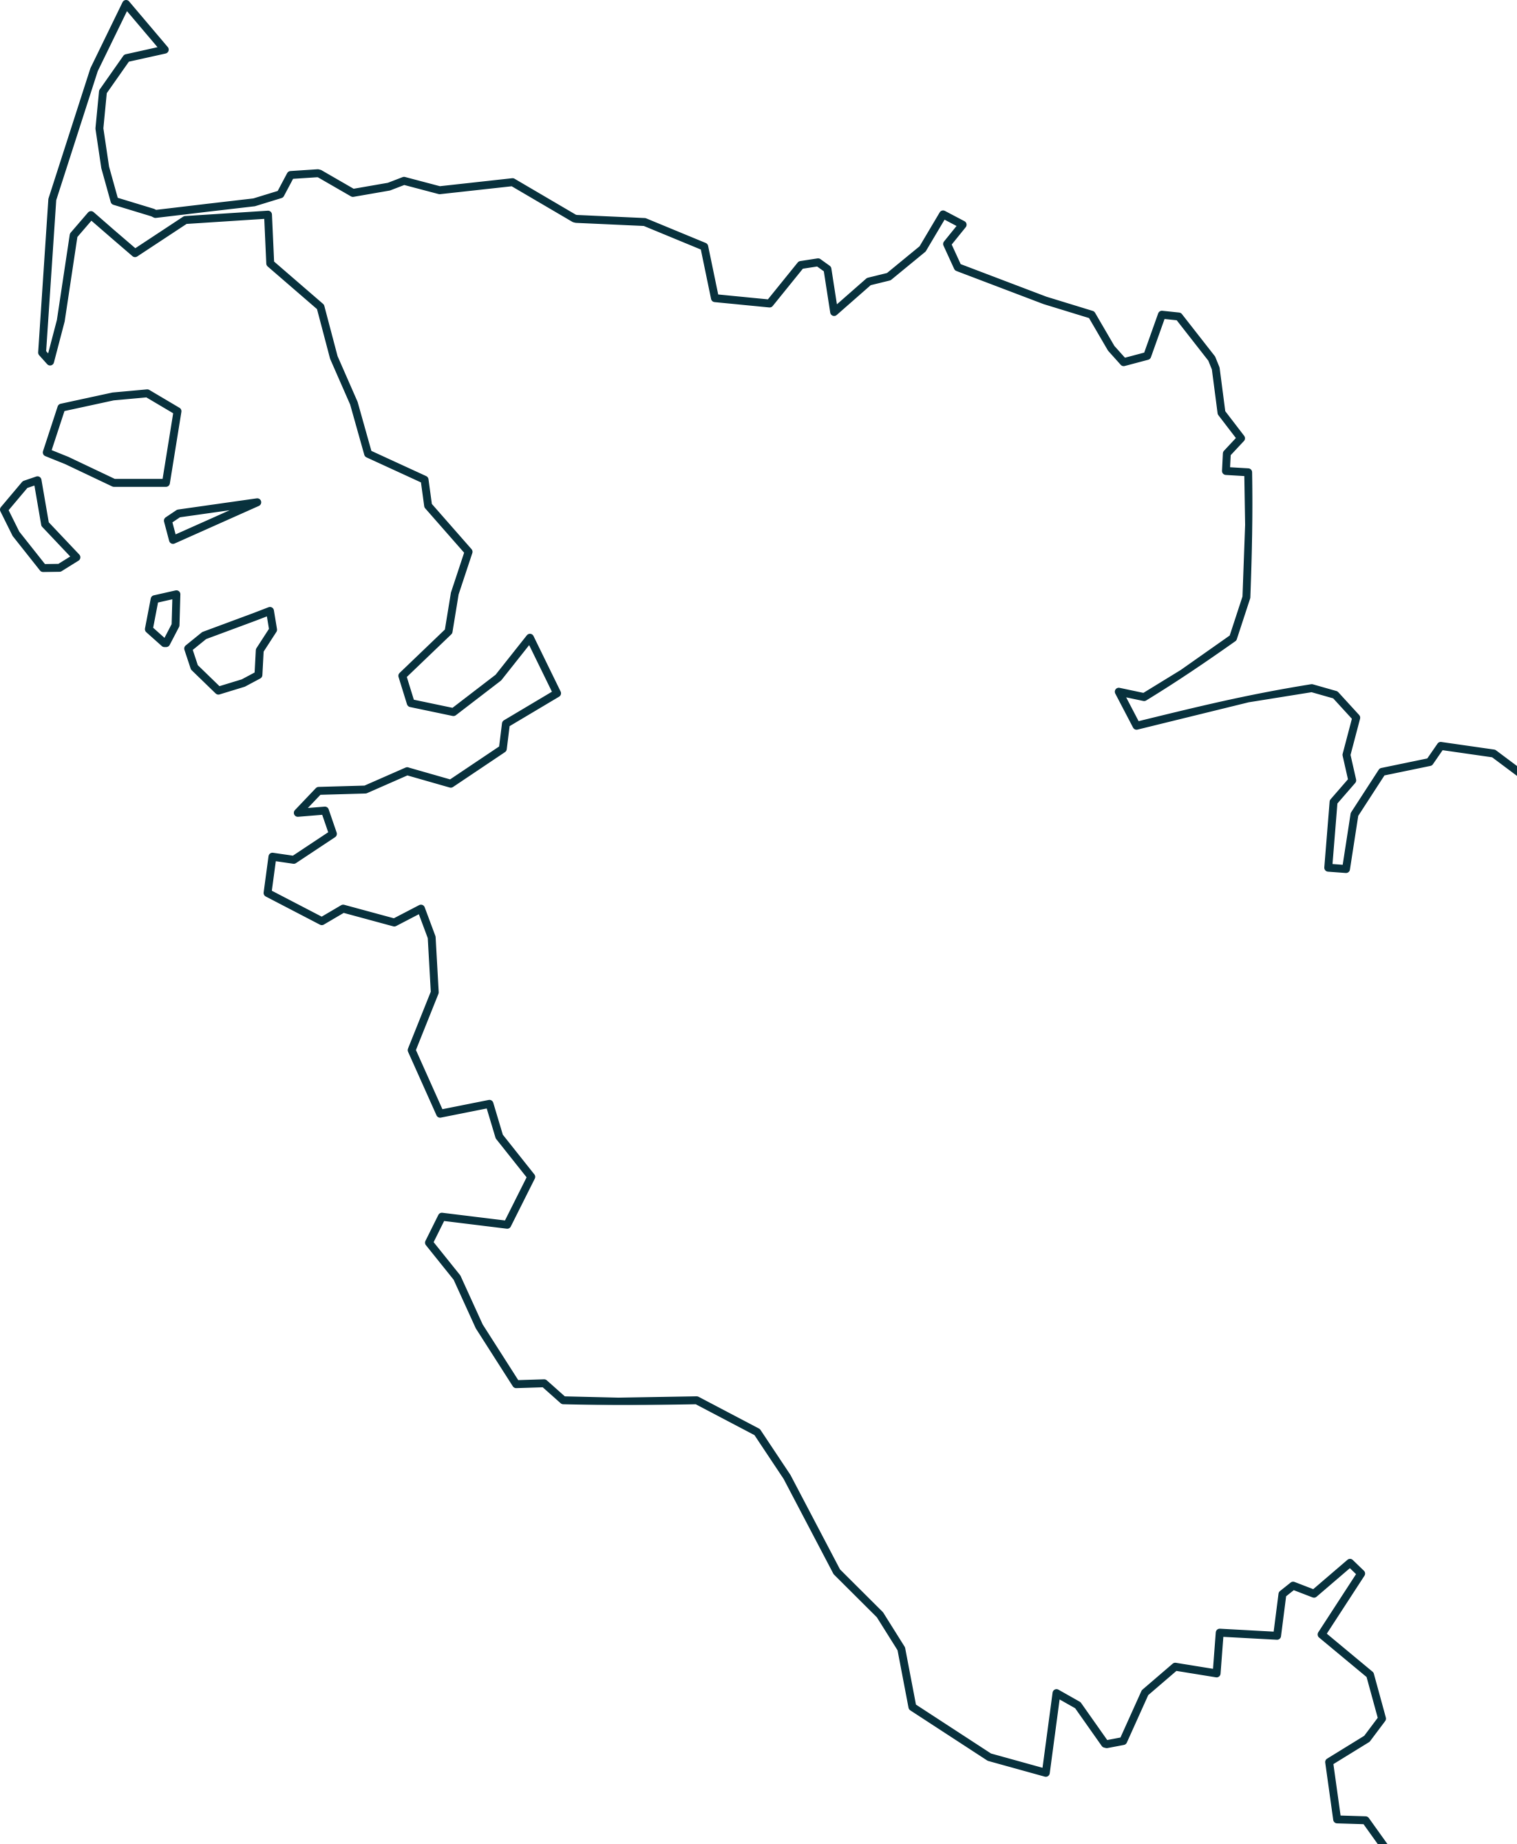



Nördlich von Ellhöft, nahe der dänischen Grenze, nutzen wir die Kraft des Windes. Zwischen den Windrädern bleiben jedoch ungenutzte Flächen, da sie als „Windvorrangfläche“ gelten. Da sich Wind- und Solarenergie ideal ergänzen, entstand die Idee, diese Flächen auch für Solaranlagen zu nutzen.

Slide 10
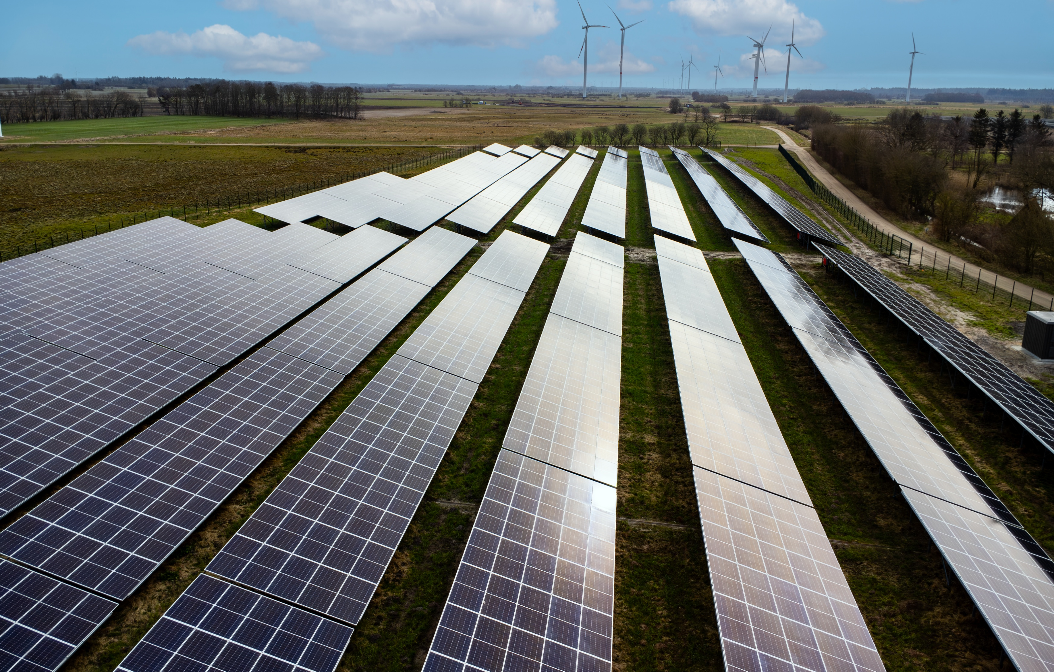
Unser 1. Solarfeld
8.525 Module
5,05 MW Leistung

Slide 11
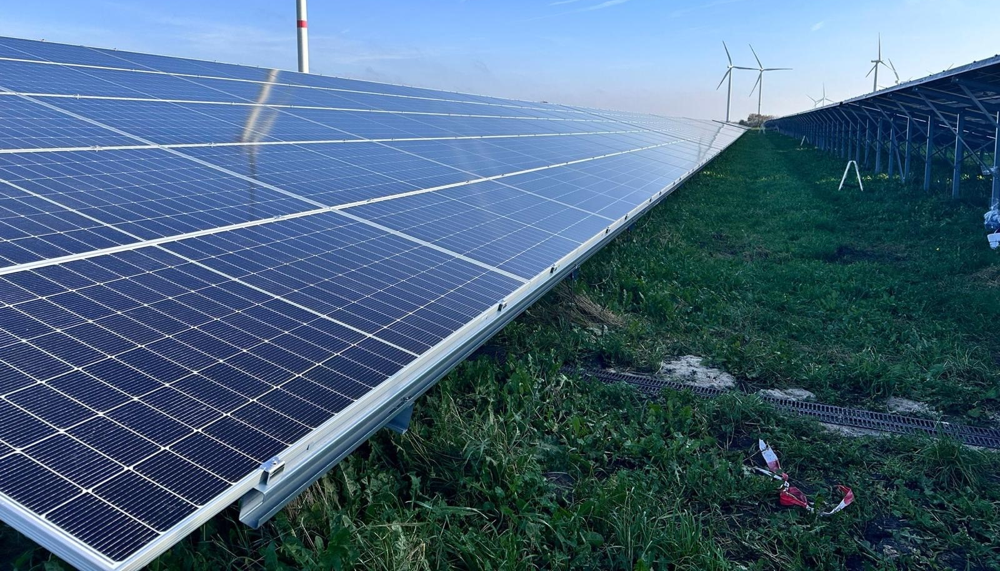
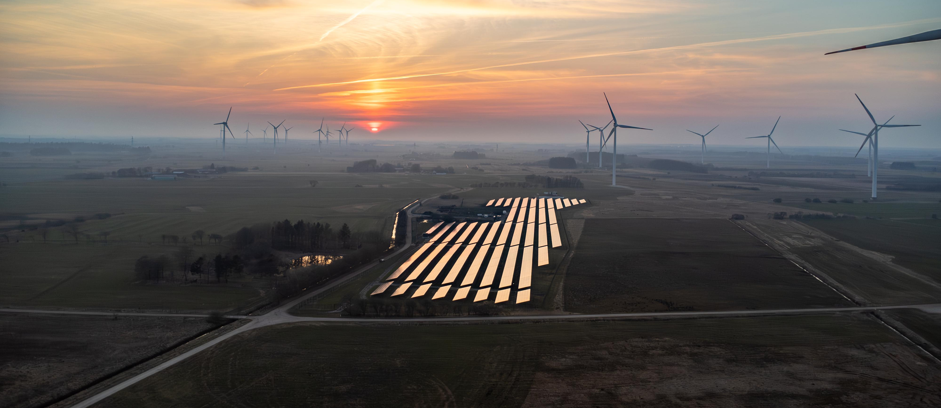
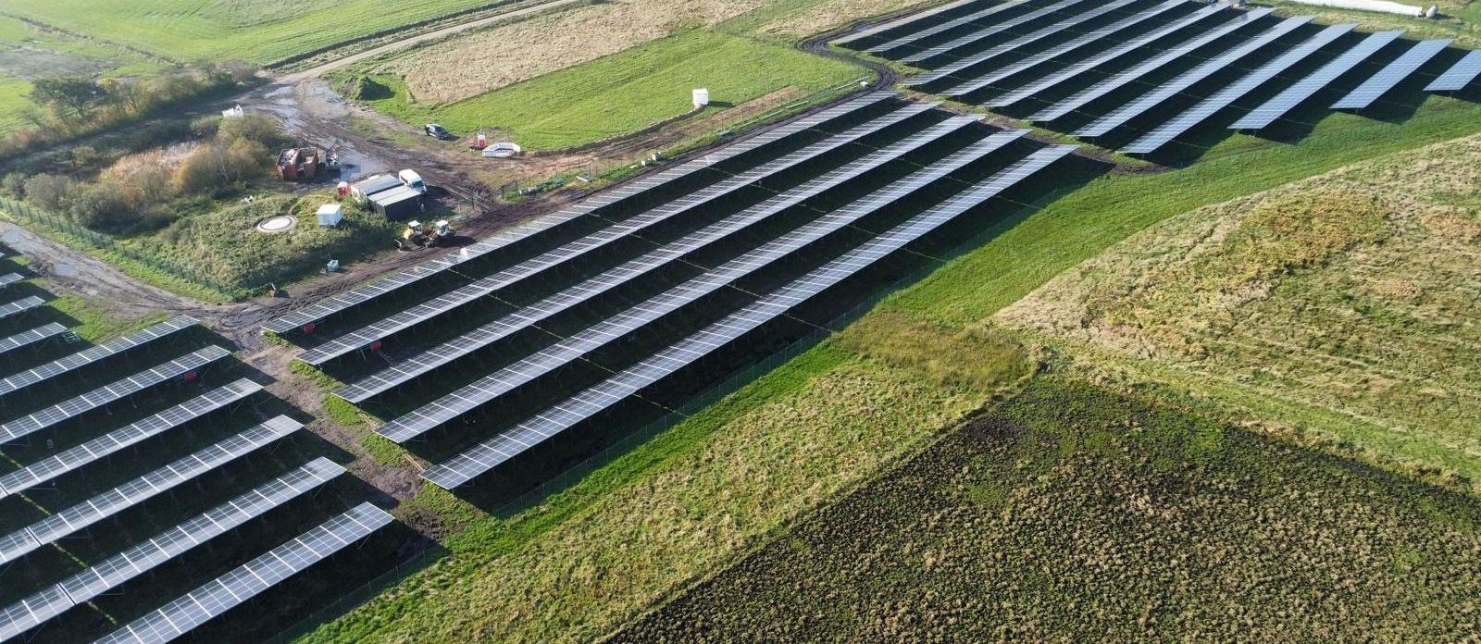
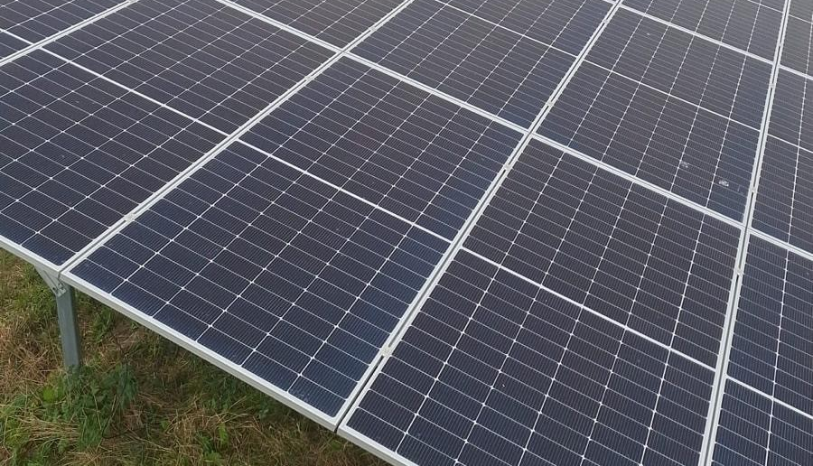

Slide 12
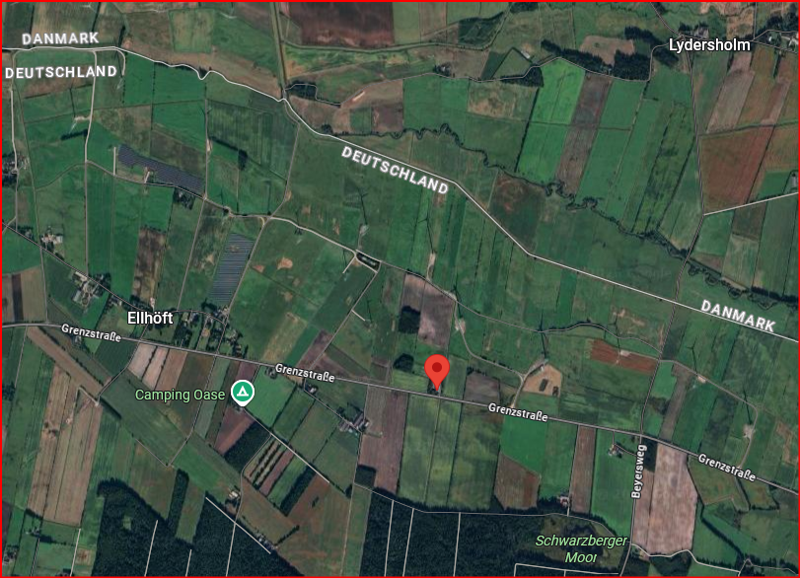
WO?
Solarfeld
H2 Produktion

Slide 13
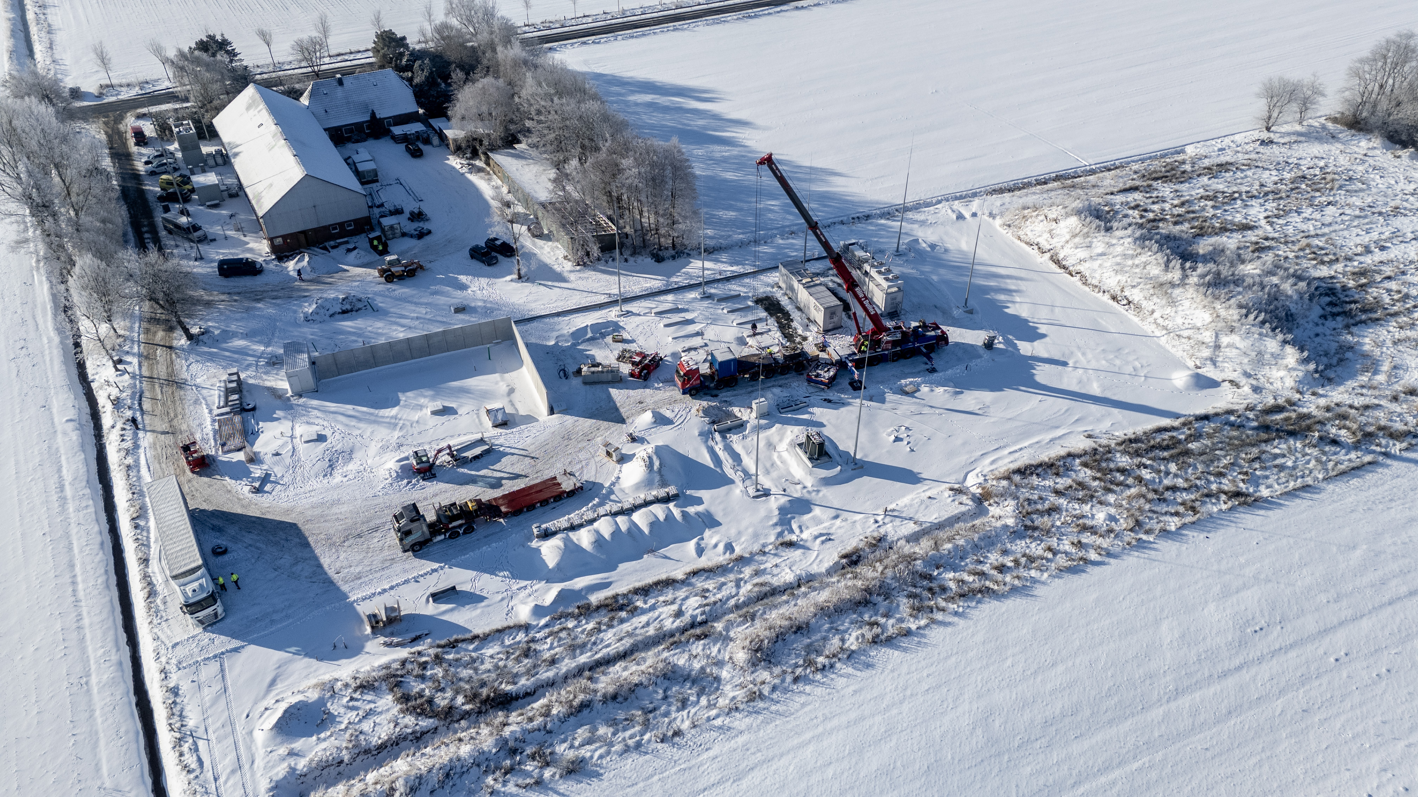

Slide 14
H2-Tankstelle
Elektrolyseure
Abfüllstation

Slide 15
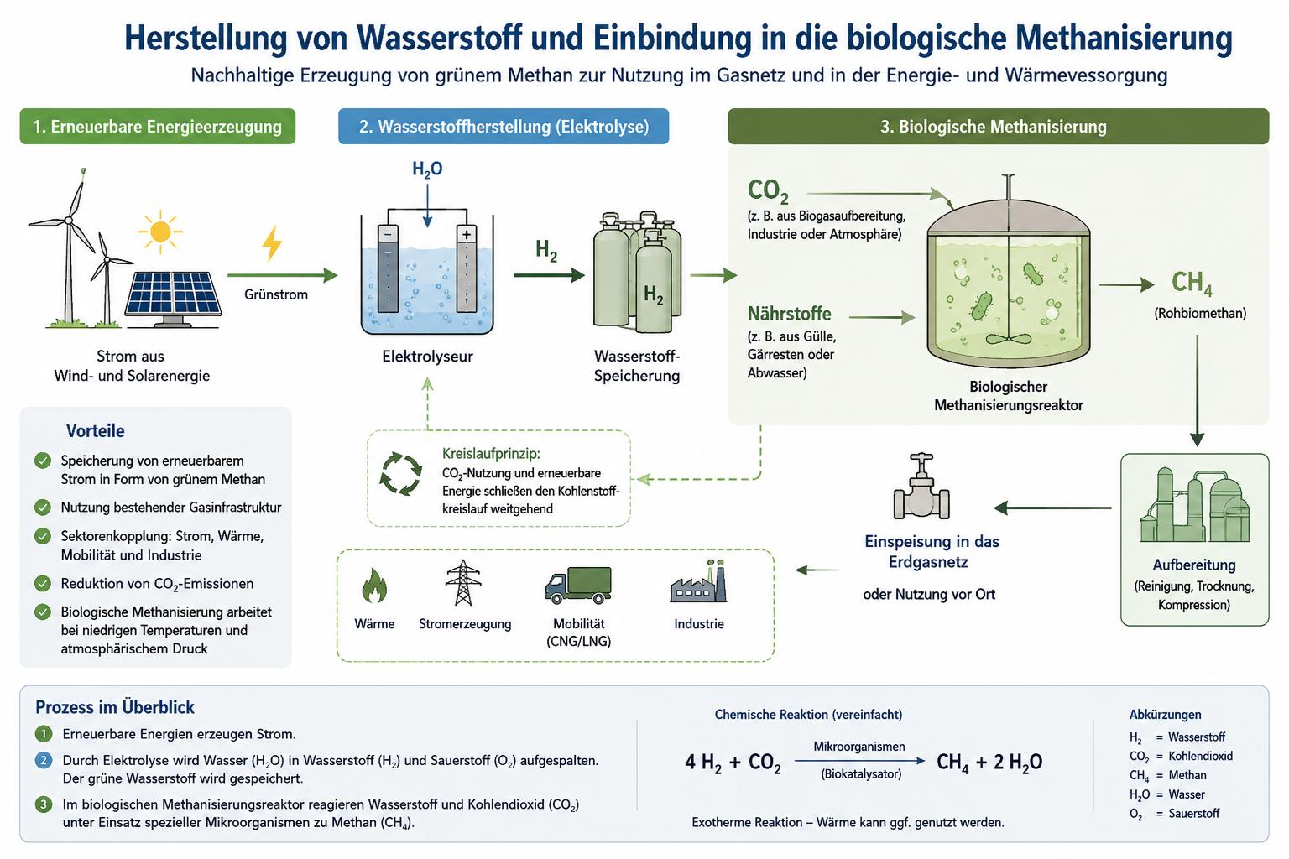

Slide 16
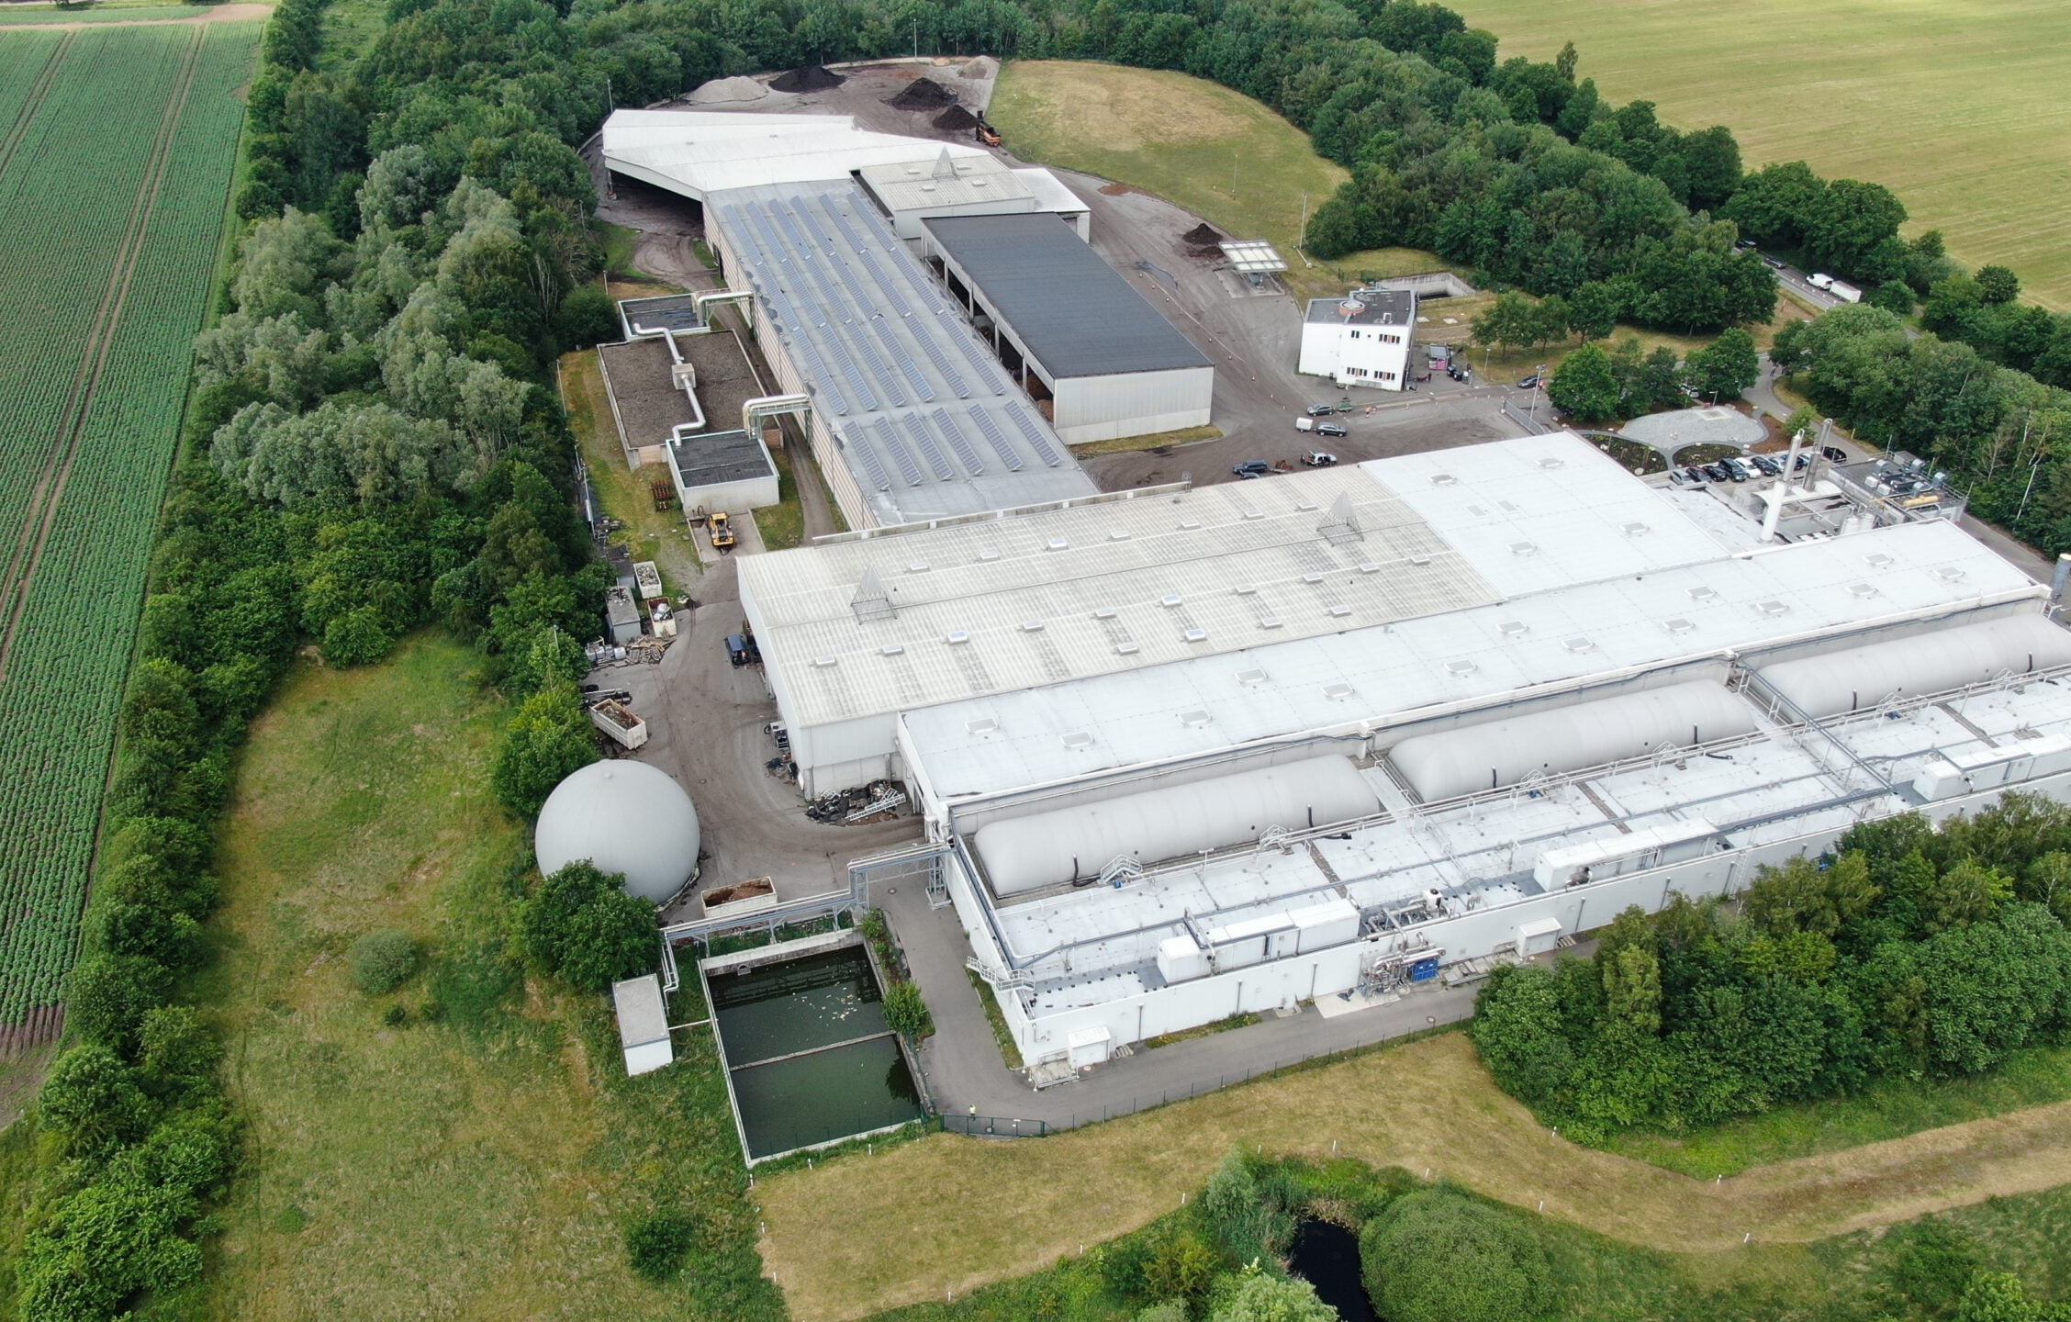
Synergie von Power to Gas und Bioabfallbehandlung
Die Grenzland Bürgerenergie eG stellte Wasserstoff für den Probebetrieb der biologischen Methanisierung am BKW Bützberg der Stadtreinigung Hamburg bereit.
Die Bereitstellung erfolgte im Rahmen des Projekts norddeutsches Reallabor.
Der grüne Wasserstoff wurde für erste Versuche der in-situ-Methanisierung im Fermenter eingesetzt.
Ziel war die Umwandlung von CO₂ aus Biogas in zusätzliches Methan (CH₄).

Slide 17
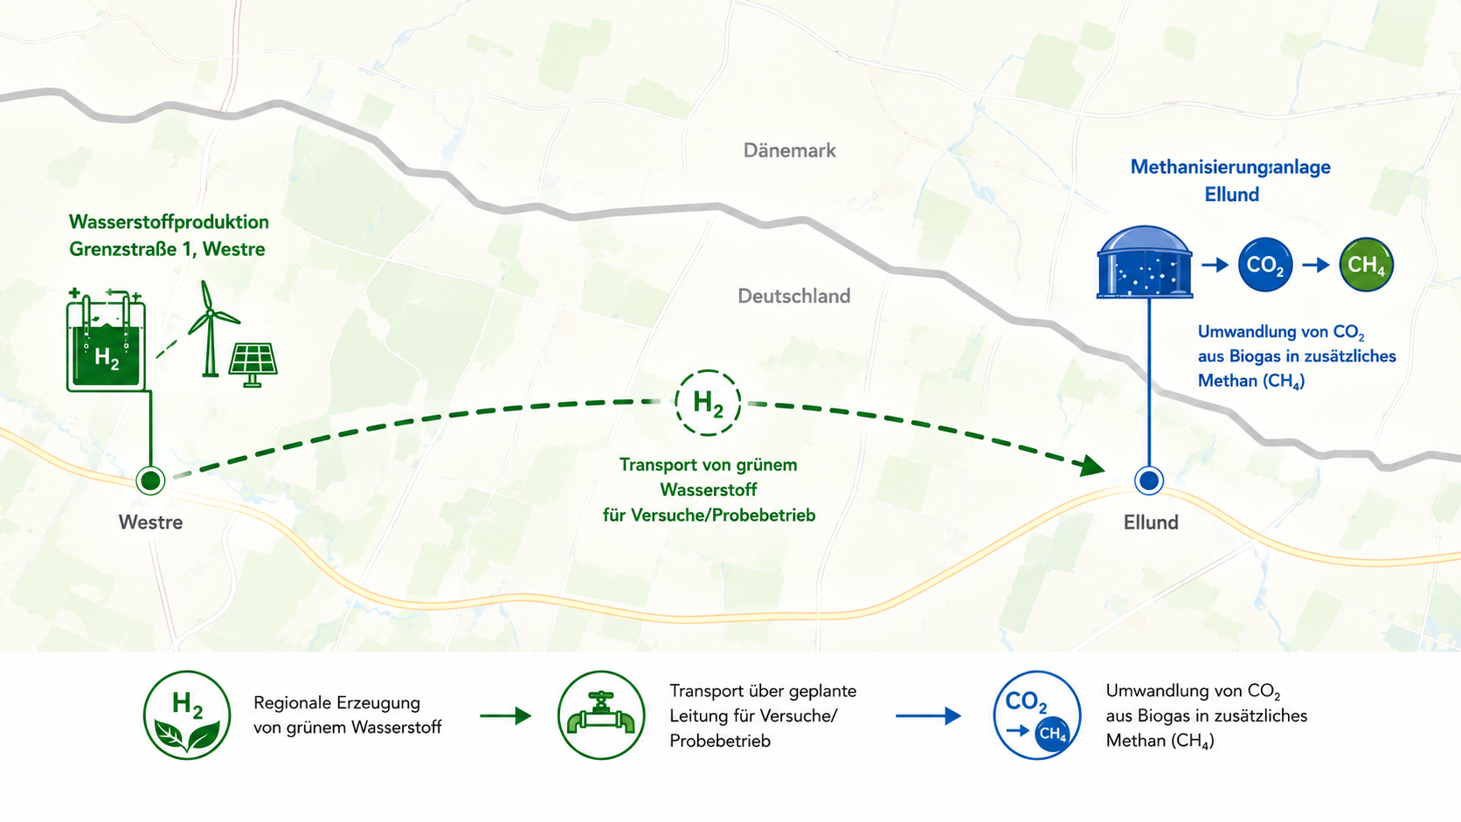
Potenziale
Produktion von grünem Wasserstoff durch die Grenzland Bürgerenergie eG am Standort Westre
Ausbau der Elektrolyseleistung von 15 MW auf bis zu 70 MW geplant
Transport des Wasserstoffs über Leitungssysteme Richtung Ellund vorgesehen
Geplante Methanisierungsanlage in Ellund – erste Abstimmungen laufen
CO₂ aus regionalen Biogasanlagen soll in Ellund gebündelt und methanisiert werden
Einspeisung des erzeugten Methans in das Erdgasnetz geplant
Zusätzliche Perspektive durch künftigen Anschluss an das Wasserstoff-Kernnetz in Ellund

Slide 18
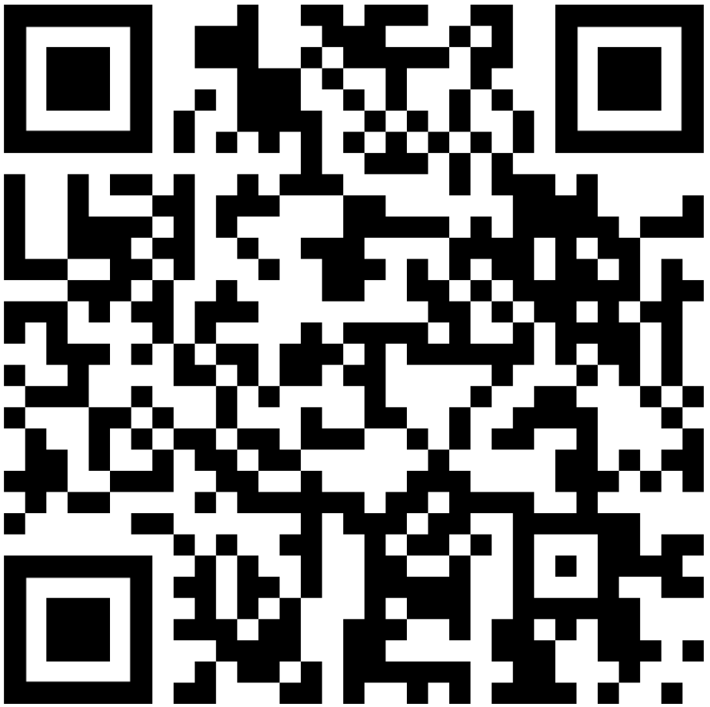

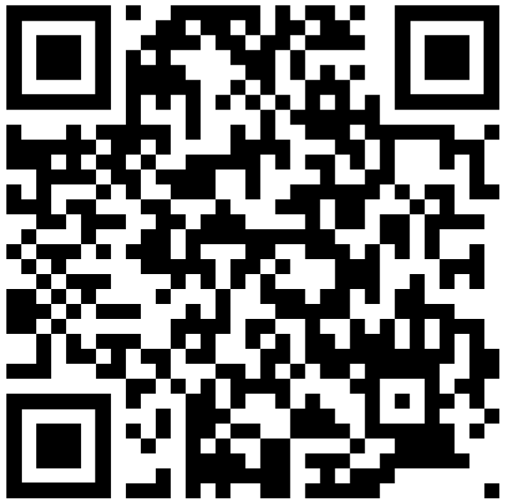
Grenzland Bürgerenergie eG
Dorfstraße 11, 25923 Ellhöft h2@grenzlandenergieprojekte.de Telefon: 04661 95 69 790
Besuchen Sie uns auf:
LinkedIn
Webseite
Instagram

Slide 19
Finanzierungsübersicht
Gesamtinvestitionen: 17 Millionen Euro
– davon 12 Millionen Genossenschaftsanteile und 5 Millionen Förderung
Solarfeld/Ellhöft
Westre
Förderung Land SH
Der Bau des Solarfeld betrug
3,5 Millionen
Landerschließung
0,2 Millionen
Anschlusssicherung und Trassenbau 110KV / Umspannwerk Ellhöft
2 Millionen
Elektrolyseure
8 Millionen
Land, Gebäude und technische Anlagen
0,8 Millionen
Abfülltechnik
0,5 Millionen
Verdichter
2,0 Millionen
Förderzusage vom Land Schleswig-Holstein
5 Millionen
Davon bereits abgerufen und beantragt
2 Millionen

